Slide 1
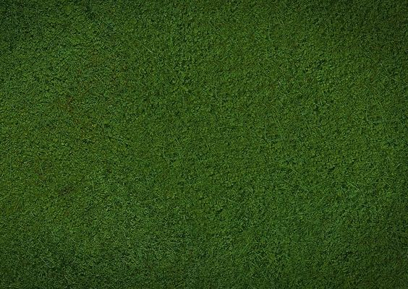


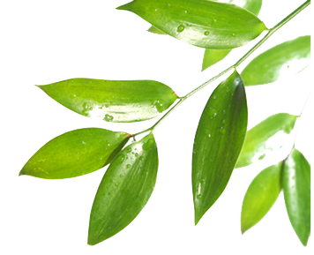
급식도
WELL-BEING 시대
안양외국어 고등학교
김소희 양지현 지은지 최혜민

Slide 2

Table of Contents
주제
및
동기
마무리
배경자료
급식비 인상문제 해결
어플리케이션
구성

Slide 3

주제 및 동기
주제 : 급식에 친환경을 도입하는 방법
- 급식 관련 앱 만들기
하루 두 끼를 급식으로
먹는 학생들
(성장과 체력이 중요)
학교 급식이 중요하다고 생각
하지만 학생들은 친환경 급식에 대해 잘 이해하지 못함
급식의 질을 높이고 친환경 급식을 알릴 수 있는 어플리케이션을 구상

Slide 4
배경 자료
BUT!!
안양시 <친환경농산물 학교급식 지원>
안양외국어 고등학교 1학년 학생 100명을 대상으로 설문조사를 한 결과
추진방침
지원현황
1. 친환경농산물 공급으로
급식의 질 및 만족도 향상
2. 친환경 무농약쌀 공급 및
친환경 식재료 제공 홍보
1. 친환경식재료 : 초등학교 41개교
2. 무농약 쌀 : 유치원ㆍ초등학교
∙ 중학교 151개교

Slide 5
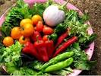
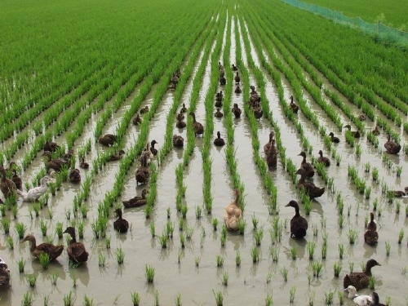
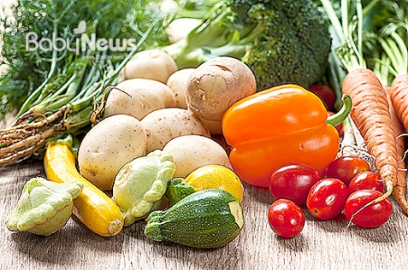
배경 자료
Question : 친환경 농업이란?
Question : 친환경 농산물이란?
1. 합성농약, 화학비료 및 항생ㆍ향균제 등 화학자재를 사용하지 아니하거나 사용을 최소화
2. 농업ㆍ축산업ㆍ임업 부산물의 재활용 등을 통하여
1. 환경을 보존하고
2. 소비자에게 보다 안전한 농산물을 공급하기 위해
사료첨가제등 화학자재를 전혀 사용하지 않거나,
최소량 만을 사용하여 생산한 농산물
농업생태계와 환경을 유지,보전하면서 안전한 농ㆍ축ㆍ임산물을 생산하는 농업

Slide 6
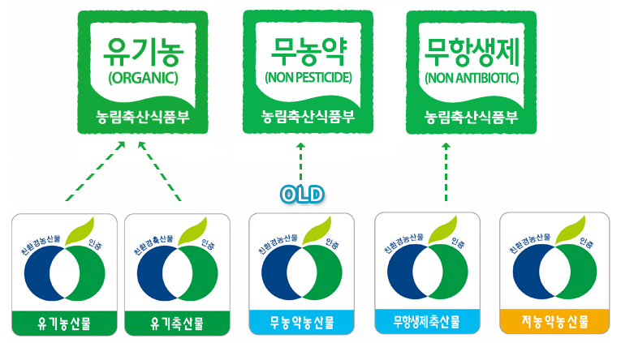



배경 자료
2013년 12월 전면 개편
유기 농산물
농약, 제초제, 화학비료를 전혀 사용하지 않음
무농약 농산물
농약, 제초제를 전혀 사용하지 않으며
화학비료만 권장량의 3/1이하 사용
저농약 농산물
제초제를 전혀 사용하지 않으며 농약,
화학비료는 권장사용량의 1/2이하 사용

Slide 7
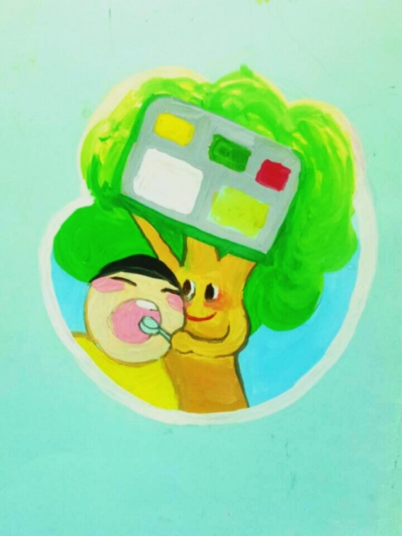
어플리케이션 구성
<표지>
학생들에게 맛있고 건강한 급식을
제공한다는 의미에서
‘아낌없이 주는 급식’
이라고 제목을 설정
아낌없이 주는 급식

Slide 8
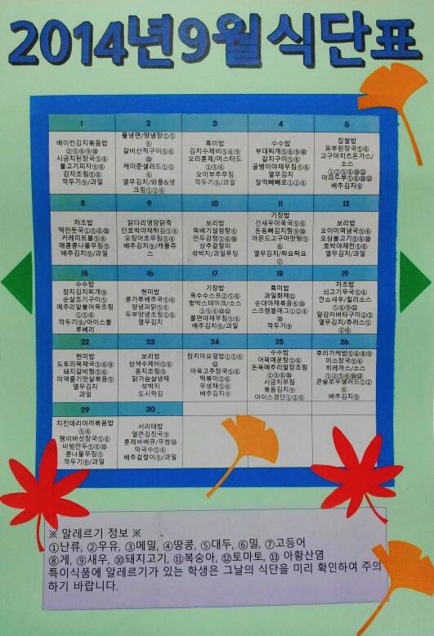
어플리케이션 구성
한 눈에 보는
이번 달 메뉴
클릭!
다음달, 지난달로
간편하게 이동
알레르기 정보도 확인 가능
(현재 각 학교별 급식
안내장에도 표기 중)

Slide 9
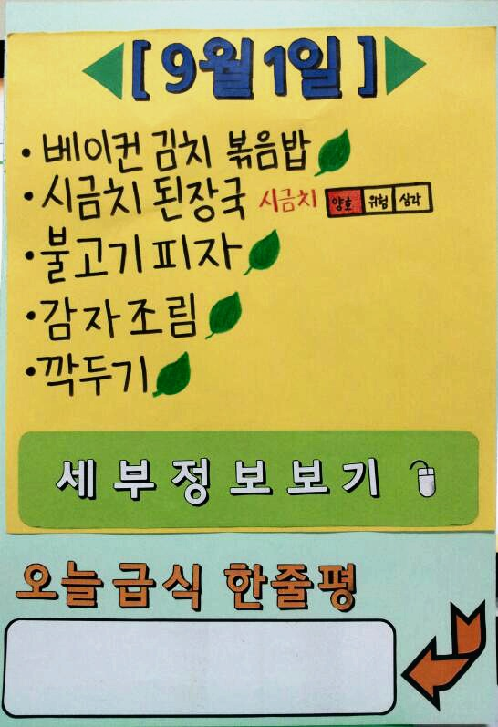
어플리케이션 구성
모든 재료에 농약, 제초제, 화학비료가 전혀 사용되지 않은 메뉴에는 나뭇잎을!
클릭!
화학비료가 사용된 무농약 재료가 있다면 그 정도를 표기
급식 평가를 통해 학생들과
영양사, 조리사가 소통하며,
건의사항 등을 수렴하여 반영

Slide 10
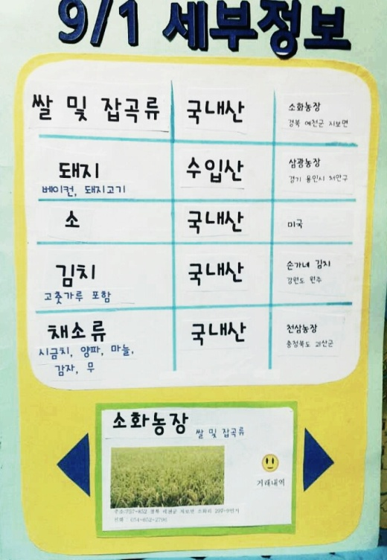
어플리케이션 구성
당일 급식의 세부 정보
주요 식재료의 원산지와 거래처 표시
거래처의 상세한 정보 표기
거래내역 확인 가능

Slide 11


안양외국어 고등학교 1학년 학생 100명을 대상으로 설문조사를 한 결과
급식비 인상이
걱정되신다구요?

Slide 12
급식비 인상 문제 해결
실제 급식을 먹는 학생들의 의견
잔반 처리도 문제 : 많이 남는 반찬 종류 및 양을 분석
도매나 대량으로 식재료 구입
국가나 교육청의 친환경 급식 지원
채소를 학교에서 직접 재배 : 학생 체벌이나 봉사 시
학교의 사람 수를 늘리기
저렴한 식재료 쓰기
이미 진행 중
큰 효과 기대 힘듦
실현하기 힘듦
취지에 부적합
좋은 효과를 기대할 수 있고 실현 가능한
해결방법으로 추려보자면…

Slide 13
급식비 인상 문제 해결
초등학교, 중학교, 고등학교 모두 저소득층이 아닌 학생들이 급식비를
납부하게 하고 그 비용으로 더 좋은 재료를 마련한다.
(초, 중학교는 다수의 학교가 무상급식을 하기 때문)
국가와 교육청에서 예산 분배 시 학생들의 친환경 급식을 고려 및 지원한다.
학교 측에서 친환경 농산물을 재배하는 농민들과 직거래를 한다.

Slide 14
급식비도 중요하지만 더 중요한 것은 학생들의 건강
친환경 급식 편성,도입, 실시 경우
재학생들의 이해 도와야함

Slide 15
감사합니다
안양외국어 고등학교 1학년
김소희 양지현 지은지 최혜민

